Slide 1
Separační metody
VY-32-INOVACE-CHE-15
AUTOR: Ing. Ladislava Semerádová
ANOTACE: Výukový materiál pro studenty 1. ročníku SŠ. Doplňuje kapitolu klasifikace látek.
KLÍČOVÁ SLOVA: separační metody, filtrace, sedimentace, odstřeďování, extrakce, krystalizace, destilace

Slide 2
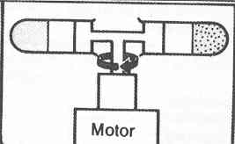
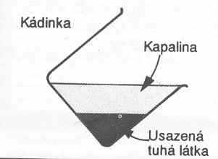
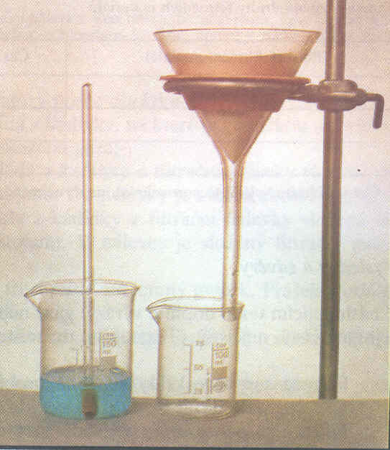
Oddělování heterogenních směsí -suspenze
odstřeďování -je proces oddělení částic pomocí odstředivé síly
usazování (sedimentace, dekantace) – používá se k oddělení pevné látky od kapalné, pokud má pevná látka větší hustotu
filtrace – oddělení pevné látky, která je rozptýlena v plynu nebo kapalině podle velikosti částic, které zachytí filtr

Slide 3
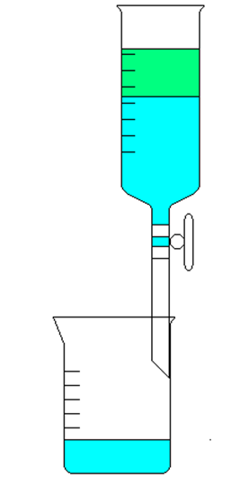
Oddělení heterogenních směsí - emulze
Extrakce
oddělení dvou omezeně mísitelných kapalin podle rozdílné rozpustnosti
extrakční nálevka

Slide 4
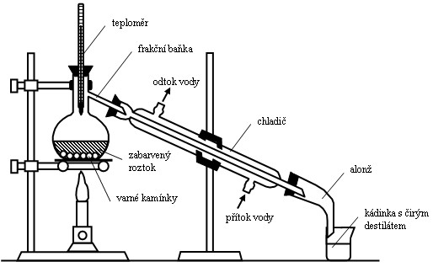
Oddělení homogenních směsí
Destilace
oddělení dvou dokonale mísitelných kapalin na základě odlišné teploty varu

Slide 5
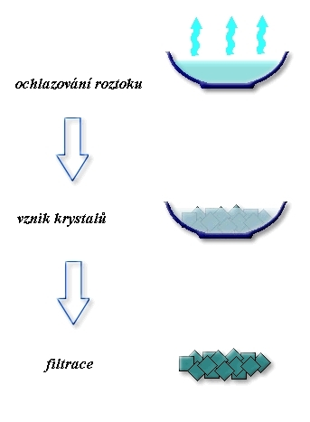
Oddělení homogenních směsí
krystalizace
vylučování krystalů z roztoků nebo taveniny
proces, při kterém se daná látka z přesyceného roztoku ve vhodném rozpouštědle vylučuje ve formě krystalů.
využívá k izolaci a čištění látek

Slide 6
Další separační metody
sublimace - jedna z pevných přechází při zahřátí přímo v plyn – přečištění jódu, naftalenu
oddělení magnetem – využití magnetických vlastností některé ze složek

Slide 7
POUŽITÉ ZDROJE:
DUŠEK, Bohuslav a Vratislav FLEMR. Obecná a anorganická chemie pro gymnázia. SPN, 2007. ISBN 80-7235-369-1.
http://www.chemierol.wz.cz
http://www.zschemie.euweb.cz
www.glassschool.cz

